Slide 1
Национальные праздники народов ханты и манси.
Презентацию подготовила воспитатель МАДОУ города Нижневартовска
Зверева И.А.

Slide 2
Национальные праздники народов ханты и манси.
Цель: Продолжать знакомить с обычаями и традициями, народным творчеством народа ханты и манси, укладом жизни народов. Развивать интерес к народным праздникам, желание использовать элементы в самостоятельной педагогической деятельности. Помочь через национальные праздники понять особенности культуры людей. Воспитывать эмоционально-положительное отношение к представителям народов ханты и манси.

Slide 3
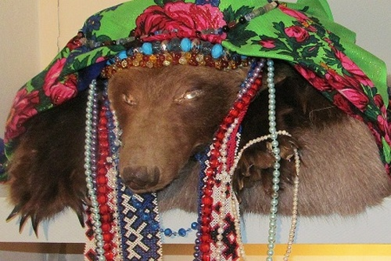
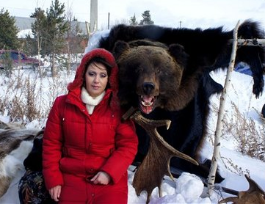
Медвежий праздник.
По древней легенде медведь был младшим сыном Бога Торума. Поэтому он такой сильный и ловкий. Бог отправил своего сына на Землю и просил не разорять селения и не убивать оленей. Но из-за голода и нападок гнуса наказ отца был нарушен. Поэтому на медведя обрушилась кара. Зверь стал смертным, и охотники имели право убивать его за не послушание. Душа же оставалась бессмертной и должна была возвратиться к Торуму. Медведя называют еще и лесным человеком. Люди почитают его и даже справляют Медвежий праздник. который устраивали в честь убитого медведя. Длительность праздника у манси и ханты зависела от того, кого убили охотники. Если это был самец, то справляли самое малое 5 дней, самке - 4 дня. Шкура, часть морды, губы, череп - считаются священными и хранятся отдельно.

Slide 4
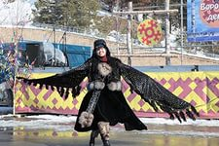
"ВОРОНИЙ ДЕНЬ"
"Вороний день", национальный праздник, посвященный встрече весны ханты и манси, проводится 7 апреля.
Этот день принадлежит к числу наиболее самобытных явлений традиционной культуры и является днем прилета первых птиц, которые несут весть о пробуждении природы и жизни. Людям верилось, что "Вороний праздник" принесет благополучие на целый год. С этим связаны приметы, гадания, приходившиеся на "Вороний день". Считалось, если 7 апреля ветер дует с севера, то "сорок утренников пройдет до тепла", т.е. сорок утренников сохранится холодная погода. Следили за тем, куда садится прилетающая ворона: если на верхушку дерева, то к "большой воде". По количеству снега определяли, много ли рыбы и ягод будет. Данный праздник не столько религиозен, сколько ритуален.

Slide 5
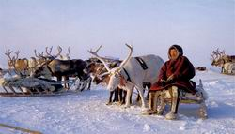
День оленевода
День оленевода – традиционный, ежегодный национальный праздник народов севера. Он устраивается в масштабах района или округа, проходит обычно весной. На него собирается большое количество людей. На этом празднике из национальных видов соревнований наиболее распространенными являются гонки на оленьих упряжках, метание тынзея (аркана), топора, прыжки через нарты, перетягивание палки. Гонки на оленьих упряжках — красивое, захватывающее зрелище. Отбираются лучшие олени, упряжь украшается ленточками, полосками ровдуги, разноцветного сукна. В зависимости от сезона запрягают четыре-шесть оленей. Состязания проводятся на скорость, однако присутствующие неизменно оценивают красоту бега оленей, их окраску (наиболее красивыми всегда считались белые олени) и т.д. На День оленевода готовится национальные угощения (оленье мясо, струганина).

Slide 6
Для презентации использовались материалы :
Миловский А.С. //Песнь жар-птицы: Рассказы о народных праздниках.–М.: Дет. лит., 1987.
Интернет ресурсы6
http://national-travel.ru/
http://www.86ugra.ru/
site-for-girls.ru›…i-mansi-obychai-i-prazdniki/

Slide 7
Орнаменты на одежде.
Человек на лошади
Заячьи уши
крест
Лапа лисы
солнце
охотник

